Slide 1
2020-2021Eğitim-Öğretim Yılı Öğrenci Temin Faaliyetleri

Slide 2
TAKDİM PLANI
MSÜ Tanıtım Filminin İzlenmesi.
2020-2021 Eğitim-Öğretim Yılı Öğrenci Temin Faaliyetlerinin Sunumu.
Soru-Cevap Bölümü.

Slide 3
AŞAMALAR
MSÜ Sınavı
YKS
Sağlık , Güvenlik, Bedensel Yeterlilik
Fiziki Yeterlilik
Sözlü Mülakat

Slide 4
1. MSÜ SINAVI
2’nci Seçim Aşamalarına çağrılacak askeri öğrenci
adaylarını tespit etmek amacına yönelik 2020 Milli Savunma Üniversitesi Askeri Öğrenci Aday Belirleme Sınavı (2020-MSÜ) ÖSYM tarafından yapılacak ve değerlendirilecektir.

Slide 5
Sınav başvuruları 07 Ocak -10 Şubat 2020 tarihleri
arasında ÖSYM Başkanlığı tarafından alınacaktır.
Sınav, 29 Mart 2020 tüm il merkezlerinde yapılacaktır. Sınav, saat 10.15'te başlayacak ve 135 dakika sürecektir.
Sınav sonuçları yalnızca sınavın yapıldığı yıl için geçerlidir. Bu sınavın sonuçları diğer yükseköğretim kurumlarına yerleştirme/yatay, dikey geçiş vb. işlemlerde kullanılamaz.

Slide 6
MSÜ SINAVI

Slide 7
BAŞVURU SÜRESİ : 7 Ocak-10 Şubat 2020
(Sınav ücreti ödeme için son gün, 11 Şubat 2020)
SINAV TARİHİ : 29 Mart 2020
SINAV SAATİ VE SÜRESİ : 10.15, 135 dakika
SINAV ÜCRETİ : 100,00 TL
BAŞVURU ÜCRETİ: 10 TL
GEÇ BAŞVURU GÜNÜ : 25 Şubat 2020 (Sınav ücreti aynı gün ödenir.)
GEÇ BAŞVURU SINAV ÜCRETİ : 150,00 TL

Slide 8
SINAV ÜCRETİNİN YATIRILACAĞI BANKALAR
* Bankalar, hizmet binasında veya azami 50 metre uzağında para yatırmalı ATM cihazı bulunan şubelerde gişe tahsilatı yapmayıp bu şubeye gelen adayı para yatırmalı ATM’lere yönlendirebilecektir.
Akbank’ın tüm şubeleri, ATM ve internet bankacılığı (KKTC’den başvuracak adaylar hariç)
Finansbank’ın tüm şubeleri, ATM ve internet bankacılığı (KKTC’den başvuracak adaylar hariç)
Kuveyt Türk Katılım Bankası’nın tüm şubeleri, ATM ve internet bankacılığı (KKTC’den başvuracak adaylar hariç)
Halkbank ATM, internet bankacılığı ve şubeler
Ziraat Bankası sadece internet bankacılığı ve mobil bankacılık (Şubelerden ve ATM’den ücret yatırılmaz.)
Sınav ücreti, ÖSYM’nin internet sayfasında e-İŞLEMLER’de yer alan “ÖDEMELER” alanından kredi kartı/banka kartıyla da yatırılabilecektir.

Slide 9
2020 MSÜ Aday Belirleme Sınavı Başvuru ve Giriş Şartları
Türkiye Cumhuriyeti vatandaşı olmak,
Harp Okullarına (HO) bayan ve erkek, Astsubay Meslek Yüksekokullarına (Asb. MYO) sadece erkek öğrenci alınacaktır.
Gün ve aya bakılmaksızın Harp Okulları için en fazla 20 (Yirmi) yaşında olmak (2000 ve sonrası doğumlu), Astsubay Meslek Yüksekokulları için en fazla 21 (Yirmibir) yaşında olmak (1999 ve sonrası doğumlu),

Slide 10
Lise ve dengi okullarda öğrenciliği devam edenler için 2020 yılında Harp Okulları ve Astsubay Meslek Yüksekokullarının kesin kayıt işlemlerinin son tarihine kadar mezun olmak veya dönemine bakılmaksızın 2018 ve 2019 yılında mezun olmak (2017 yılı ve öncesinde mezun olan adayların başvurusu sistem tarafından engellenecektir.
2020 Milli Savunma Üniversitesi Askeri Öğrenci Aday Belirleme Sınavı (2020-MSÜ)”na katılmış ve Milli Savunma Bakanlığınca belirlenecek çağrı taban puanı almış olmak,

Slide 11
Puan Türlerinin Hesaplanmasında Testlerin Ağırlıkları (%)
PUAN TÜRLERİ | Türkçe | Temel Matematik | Fen Bilimleri | Sosyal Bilimler
MSÜ-SA | 25 | 35 | 30 | 10
MSÜ-EA | 35 | 35 | 10 | 20
MSÜ-GN | 37 | 37 | 13 | 13

Slide 12
HARP OKULLARI/ ASB. MYO TERCİH İŞLEMLERİ
2020-MSÜ’ye katılan adayların Harp Okulları ve Astsubay Meslek Yüksekokulları tercihlerini
13 Nisan 2020 - 01 Mayıs 2020 tarihleri arasında personeltemin.msb.gov.tr internet adresine girerek yapmaları gerekmektedir.
NOT: Belirtilen süre içerisinde internet sitesi üzerinden tercihini yapmayan adaylar hiçbir şekilde 2’nci Seçim Aşamalarına çağrılmayacaktır.

Slide 13
2. YKS
Aday yerleştirme işlemlerine esas olmak üzere;
Astsubay Meslek Yüksekokulları için ÖSYM Başkanlığınca 20 Haziran 2020 tarihinde yapılacak Yükseköğretim Kurumları Sınavı(YKS)’nın Temel Yeterlilik Testi (TYT)’ne katılmış ve MSÜ’nün teklifi doğrultusunda Milli Savunma Bakanlığınca belirlenmiş TYT taban puanını almış olmak,

Slide 14
Harp Okulları için ÖSYM Başkanlığınca 20 Haziran 2020 tarihinde yapılacak olan 2020-YKS Temel Yeterlilik Testi (TYT) ile 21 Haziran 2020 tarihinde yapılacak 2020-YKS Alan Yeterlilik Testi’ne (AYT) katılmış, 2020-YKS Sayısal ve Eşit Ağırlık puanları için MSÜ’nün teklifi doğrultusunda Milli Savunma Bakanlığınca belirlenmiş taban puanını almış olmak,
MSB tarafından belirlenecek olan taban puanı alamamış olan adayların, 2’nci seçim aşamalarına katılmış ve başarılı olmuş olsalar dahi taban puanını alamadıkları okul türü için askeri öğrenci adaylıkları sonlandırılır.

Slide 15
2. SEÇİM AŞAMALARI BAŞVURU İŞLEMLERİ
2 ’nci Seçim Aşamalarına Çağrı Puan Türü (Harp Okulları için)
KHO 2020-MSÜ Sayısal Puanı
2020-MSÜ Eşit Ağırlık Puanı
DHO 2020-MSÜ Sayısal Puanı
HHO 2020-MSÜ Sayısal Puanı

Slide 16
2’nci Seçim Aşamalarına Çağrı Puan Türü (MYO için)
Kara Asb.MYO 2020-MSÜ Sayısal Puanı
2020-MSÜ Eşit Ağırlık Puanı
2020-MSÜ Genel Puanı
Deniz Asb.MYO 2020-MSÜ Sayısal Puanı
2020-MSÜ Eşit Ağırlık Puanı
2020-MSÜ Genel Puanı

Slide 17
Hava Asb.MYO 2020-MSÜ Sayısal Puanı
2020-MSÜ Eşit Ağırlık Puanı
2020-MSÜ Genel Puanı
-Bando Asb.MYO
2020-MSÜ Puan Türlerinden Adayın Aldığı En Yüksek Puan

Slide 18
2’nci Seçim Aşamaları
2’nci seçim aşamalarına çağrılan adaylar; internette ilân edilen tarih ve saatte, Kara Harp Okulu Komutanlığı/Ankara sınav merkezinde hazır bulunacaklardır. 2’nci seçim aşamaları sağlık raporu bölümü hariç olmak üzere;
Hava Harp Okulu adayları için 3 gün,
Diğer Okulların adayları için 2 gün sürecektir.

Slide 19
2’nci Seçim Aşamalarının Değerlendirmesi, Sonuçların İlanı ve Aday Yerleştirme İşlemleri
Adaylar tercih ettiği okullara Aday Değerlendirme Puanına göre tercih öncelikleri dikkate alınarak yerleştirilecektir. Aday Değerlendirme Puanı;
Üniversite Sınavı Puanı: Harp Okulları için 2020-YKS Sayısal ve Eşit Ağırlık, Astsubay Meslek Yüksekokulları için 2020- YKS TYT ve Bando Astsubay Meslek Yüksekokulu için 2020-YKS TYT ve Müzik Yeteneği ve Müzik Bilgisi Seviye Tespit Sınavı puanı,
Fiziki Yeterlilik Testi Puanı
Mülakat Puanından oluşmaktadır.

Slide 20
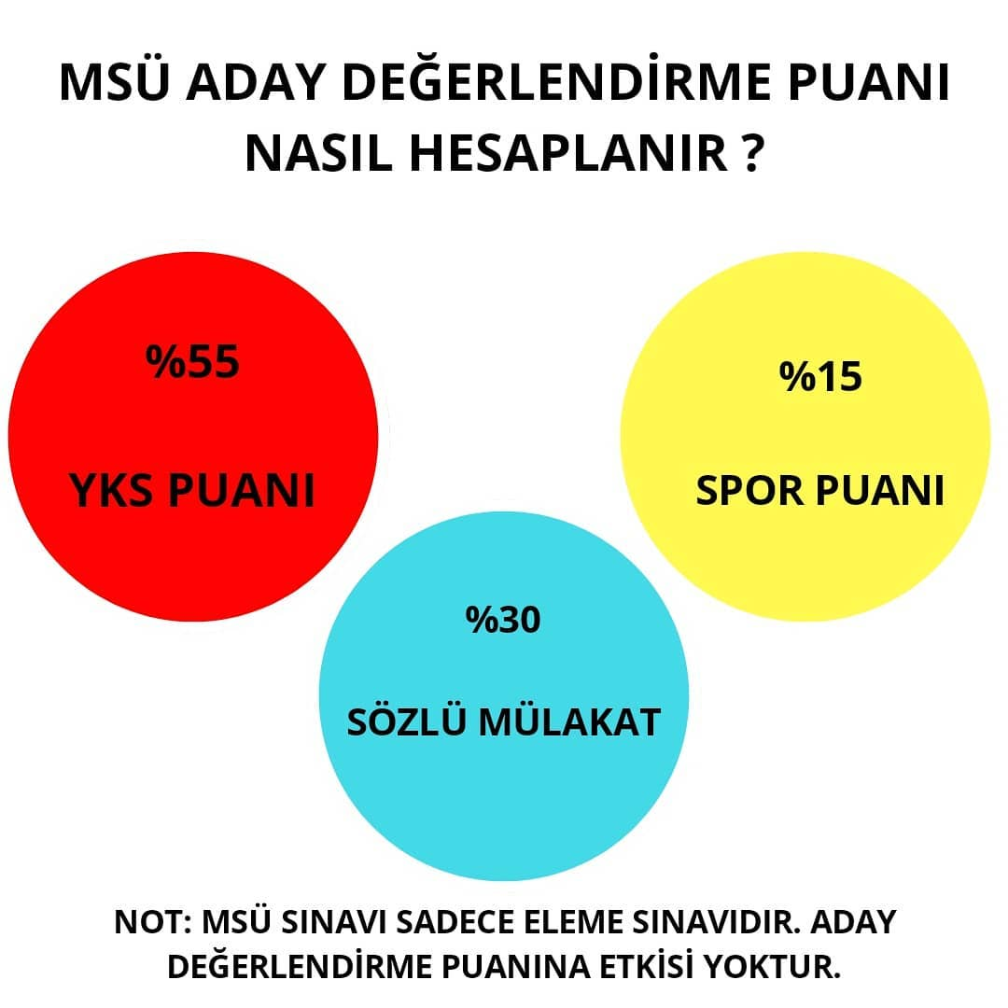

Slide 22
SÖZLÜ MÜLAKATTA
GÜNCEL OLAYLAR
YERLİ SAVUNMA SANAYİSİ
YERLİ TEKNOLOJİ İLE İLGİLİ GELİŞMELER
GENEL KÜLTÜR SORULARI
TÜRK TARİHİ
TÜRK DEVLET ADAMLARI
TÜRKİYE COĞRAFYASI
BASİT MANTIK SORULARI

Slide 23
FİZİKİ YETERLİLİK

Slide 26
FAALİYET TAKVİMİ*

Slide 27
BOY KİLO ŞARTI

Slide 29
Milli savunma üniversitesinde okunabilecek bölümler
1. Kara Harp Okulu Bölümleri Kara Harp Okulunu tercih etmeyi düşünen adaylar;
Endüstri ve Sistem Mühendisliği, Elektronik Mühendisliği, Makine Mühendisliği, Bilgisayar Mühendisliği, İnşaat Mühendisliği, Uluslararası İlişkiler, İşletme ve Yönetim Bilimleri, Strateji ve Güvenlik Tarih bölümlerinde okuyabilmektedirler.
2. Deniz Harp Okulu Bölümleri
Deniz Harp Okulu bölümleri öğrencinin mezun olduktan sonra bir gemide görevlendirileceği düşünülerek belirlenmiştir. Mezunların, karşılaşılabilecek her türlü probleme bilimsel bir bakış açısıyla yaklaşarak çözebilmeleri amacıyla oluşturulan Deniz Harp Okulu bölümleri;
Endüstri Mühendisliği, Makine Mühendisliği, Gemi İnş. ve Gemi Makineleri Mühendisliği, Bilgisayar Mühendisliği, Elektrik – Elektronik Mühendisliği şeklinde belirlenmiştir.

Slide 30
3. Hava Harp Okulu Bölümleri Havacılık sektöründeki mevcut ve gelişmekte olan teknolojilere hakim bireyler yetiştirmeyi hedefleyen Hava Harp Okulunu tercih eden öğrenciler;
Elektronik Mühendisliği, Bilgisayar Mühendisliği, Endüstri Mühendisliği, Havacılık ve Uzay Mühendisliği bölümlerinde öğrenim görmektedirler.
4. Kara Astsubay Meslek Yüksekokulu Bölümleri Mezun olduktan sonra astsubay çavuş rütbesine sahip olan Kara Astsubay Meslek Yüksekokulu öğrencileri;
İşletme Yönetimi, Elektrik, Elektronik Haberleşme Teknolojisi, Uçak Teknolojisi, Otomotiv Teknolojisi, Mekatronik, Bilgisayar teknolojisi, Yapı Tesisat Teknolojisi, İnşaat Teknolojisi bölümlerinde eğitim görmektedirler.
5. Deniz Astsubay Meslek Yüksekokulu Bölümleri Yüzer veya kara birliklerinde görevlendirilecek olan mezunlara, görevlerini yapabilecek seviyede mesleki pratik bilgi ve beceriyi kazandırmayı amaçlayan Deniz Astsubay Meslek Yüksekokulu bölümleri,
Gemi Makineleri, Elektrik, Büro yönetimi, Elektronik Teknolojisi, Uçak Teknolojileri, Deniz Ulaştırma ve İşletme, İşletme Yönetimi, Bilgisayar Programcılığı olarak belirlenmiştir.

Slide 31
6. Hava Astsubay Meslek Yüksekokulu Bölümleri HAMYO’da öğrencilere uçak türüne göre gövde, mekanik sistemler ve motor eğitimlerinin yanı sıra hava trafik kontrolü ve büro hizmetleriyle ilgili de eğitim verilmektedir. Bu eğitimlerin verildiği HAMYO bölümleri;
Mekanik Uçak Teknolojisi, Aviyonik Uçak Teknolojisi, Güvenlik ve Koruma, Elektrik, Hava Trafik Kontrol, Büro Hizmetleri ve Yönetici Asistanlığı, Bilgisayar Programcılığı, Elektronik Haberleşme Teknolojisi, Lojistik, İnşaat Teknolojisi, Otomotiv Teknolojisi Mekatronik olarak sıralanabilir

